Slide 1
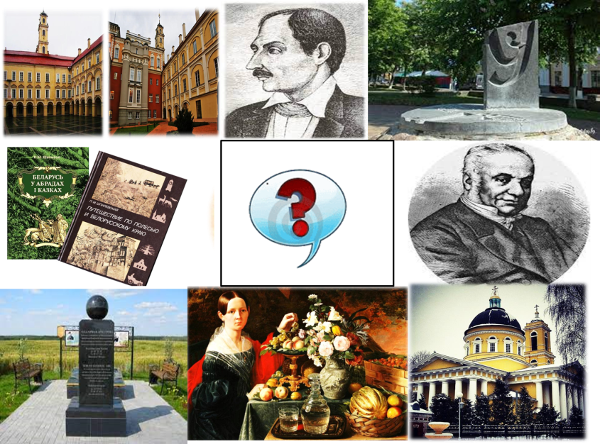
Медиа азбука
Беларусь в 19 – начале 20 века

Slide 2
А
Вопрос о собственности на землю и ее распределении
Аграрный вопрос
А
Путь развития капитализма в сельском хозяйстве при котором право собственности на землю принадлежит тому, кто ее обрабатывает
Американский путь развития

Slide 3
Б
Наука, изучающая культуру , традиции, самобытность белорусов
Белорусоведение
Б
Система взглядов , посредством которых белорусский народ осознает себя как нацию и обосновывает смысл своего исторического существования
Белорусская национальная идея

Slide 4
В
Бывшие помещичьи крестьяне, освобожденные от крепостной зависимости, но обязанные отрабатывать повинности до полного выкупа земли
Временнообязанные крестьяне
Г
Нелегальная народническая организация , созданная в 1884 году
Гомон

Slide 5
З
Система взглядов, сторонники которой рассматривали белорусов как часть общерусского этноса, не признавали за ними права на самостоятельность
западнорусизм
К
Религиозное направление с присущей ему обрядностью
конфессия

Slide 6
М
Система взглядов, сторонники которой считали социальную революцию с установлением общественной собственности и диктатуры пролетариата высшей целью
марксизм
М
Нелегальная газета , материалы которой подписывались автором «Яська- гаспадар з-пад Вільні»
Мужыцкая праўда

Slide 7
Н
Переход или передача имущества из частной собственности в государственную
национализация
Н
Историческая общность людей со сложившимися территорией, языком, менталитетом, национальным самосознанием
нация

Slide 8
О
Захват войсками одного государства территории другого с установлением своих законов
оккупация
П
Проект образования ВКЛ, предложенный в 1811 г
План Огинского

Slide 9
Р
Комплекс мероприятий самодержавия , в результате которых большая часть шляхты исключалась из дворянства и переводилась в однодворцы
Разбор шляхты
Р
Воинская повинность , введенная российским правительством после присоединения белорусских земель
Рекрутская повинность

Slide 10
Р
Реформа в государственной деревне в середине 19 века
Реформа П. Киселёва
С
Общественная группа людей, имеющих наследственные права и обязанности
Сословие

Slide 11
Т
Самоназвание части жителей Беларуси в 19 веке
Тутэйшыя
Ф
Общества студенческой молодежи в Виленском университете
Филоматы, филареты

Slide 12
Х
Обособленный участок земли с домом и хозяйством
Хутор
Ч
Граница части территории Российской империи , в пределах которой разрешалось проживать лицам иудейского вероисповедания
Черта еврейской оседлости

